Slide 1
ORIGEM DO DESCANSO SEMANAL

Slide 2
ORIGEM DO DESCANSO SEMANAL

Slide 3
Qual é o dia de descanso semanal?

Slide 4
Mulçumanos descansam na Sexta-Feira Judeus descansam no Sábado Católicos descansam no Domingo

Slide 5
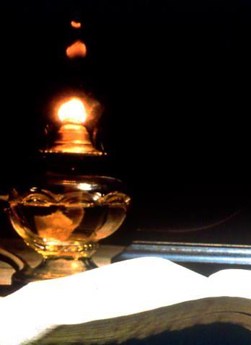
ORIGEM DO DESCANSO SEMANAL
A ORIGEM
De onde surgiu a idéia do descanso semanal?
Que diz a santa Bíblia sobre o assunto?

Slide 6
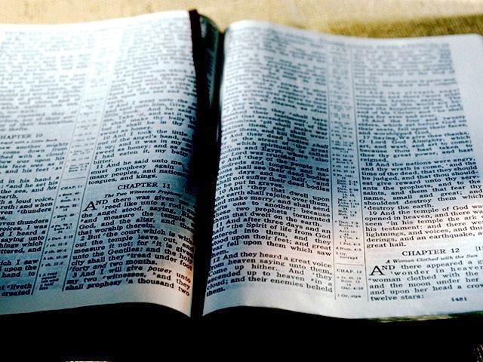
ORIGEM DO DESCANSO SEMANAL
Jesus advertiu em S. Mateus 22:29
- dizendo que os homens “erram porque não conhecem as escrituras nem o poder de Deus!”

Slide 7
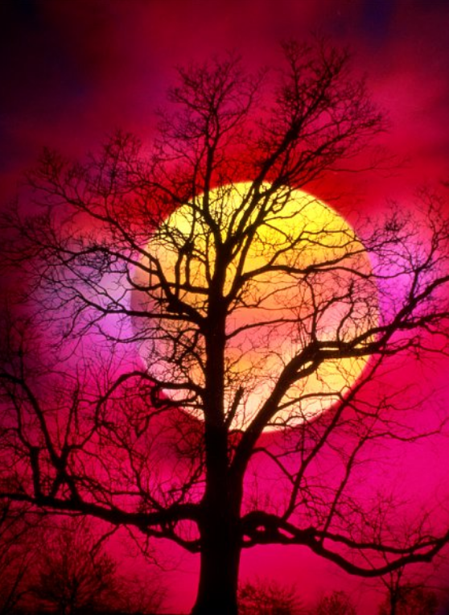
ORIGEM DO DESCANSO SEMANAL
Na Criação de nosso mundo
1º. Dia, Deus fez a Luz.
2º. dia, o firmamento.
3º. dia, vegetação, flores, frutos, cereais e árvores; muito verde, muitas cores.
4º. dia, astros. 5º. dia, aves e peixes.
6º. dia, animais quadrúpedes e também o homem e a mulher.

Slide 8
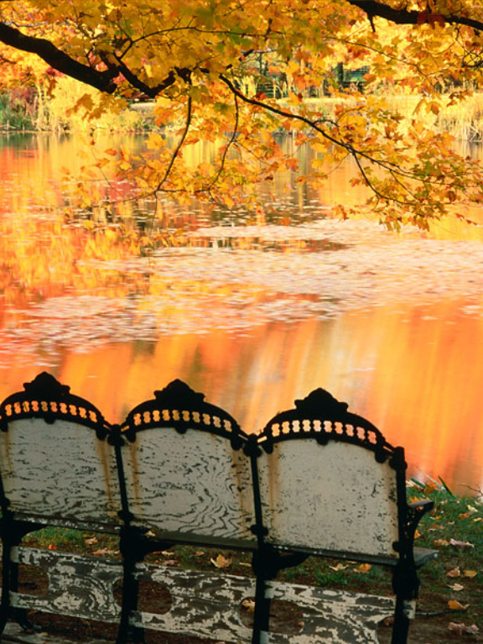
ORIGEM DO DESCANSO SEMANAL
Quem mais fez Deus?
Gen. 1:31 diz que estava tudo muito bom.
A semana, no entanto, estava incompleta, faltava um dia e Deus fez o dia que faltava, completando assim o ciclo semanal.
Deus fez para um fim muito específico o 7º Dia.
Gen. 2:1-3. Três coisas Deus fez no sétimo dia: descansou, abençoou e santificou.

Slide 9
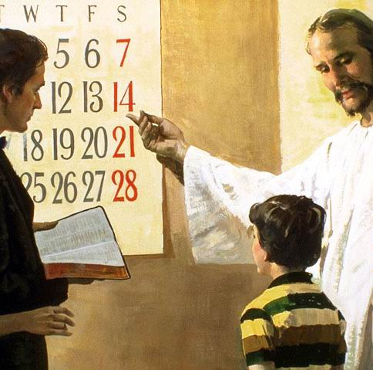
ORIGEM DO DESCANSO SEMANAL
A idéia de o homem trabalhar do primeiro ao 6º dia da semana é de origem divina.
A idéia de o homem descansar no sétimo dia é de origem divina.
Deus abençoou e santificou o 7º dia da semana para o descanso de suas criaturas.

Slide 10
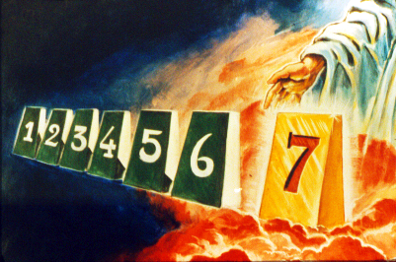
ORIGEM DO DESCANSO SEMANAL
O fato de Deus ter santificado o 7º dia da semana indica, mostra, que o sétimo dia não seria apenas para o descanso físico, não seria apenas para o homem e a mulher deixarem de trabalhar, deixarem de ir a oficina, fábrica escritório, roça, etc. ...

Slide 11
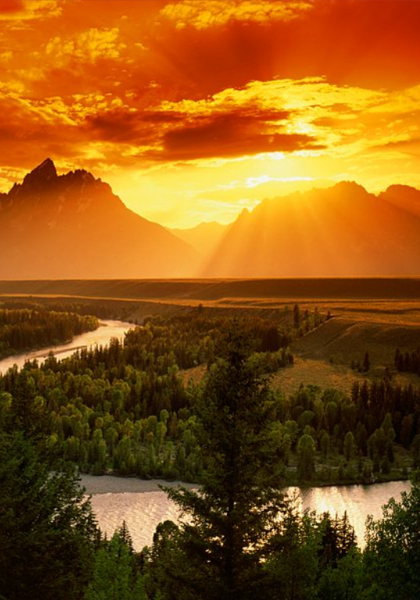
ORIGEM DO DESCANSO SEMANAL
Ao Ter Deus abençoado e santificado o sétimo dia indica que, no Sábado o homem e sua família prestariam adoração ao Deus que nos criou e nos salvou.
Neste dia você e a sua família param o trabalho e juntos estarão na igreja adorando o Criador de todos os mundos e Salvador de todos os homens.

Slide 12
ORIGEM DO DESCANSO SEMANAL
O descanso semanal é de autoridade divina.
Nenhum homem tem autoridade para impor a seu semelhante qual é o dia do descanso.
Nenhuma nação tem o direito de legislar sobre qual o dia do descanso.
Nenhum organismo religioso tem o poder para decretar qual é o dia do descanso.

Slide 13
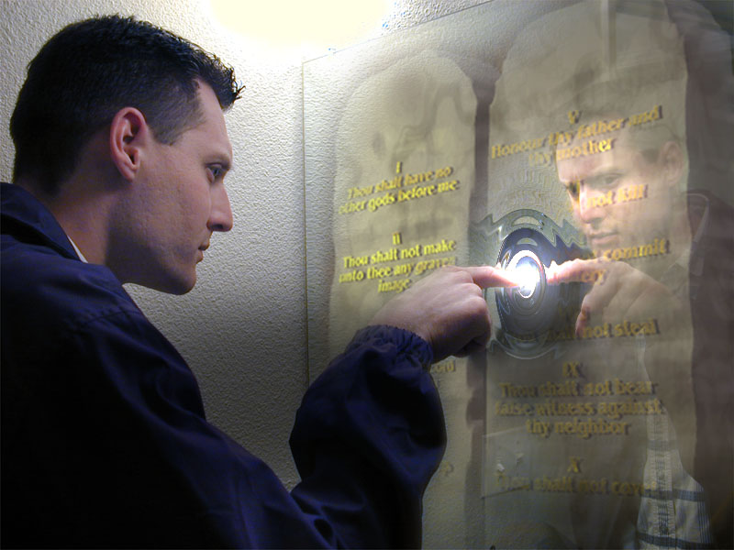
ORIGEM DO DESCANSO SEMANAL
O dia do descanso não foi criado por Moisés.
nem pelos Judeus. Muitos dizem: “o Sábado foi feito pelo judeus”.
nem pelos batistas, pentecostais, presbiterianos, luteranos, católicos ou espíritas, nem pelos adventistas.
Isto é falso testemunho!

Slide 14
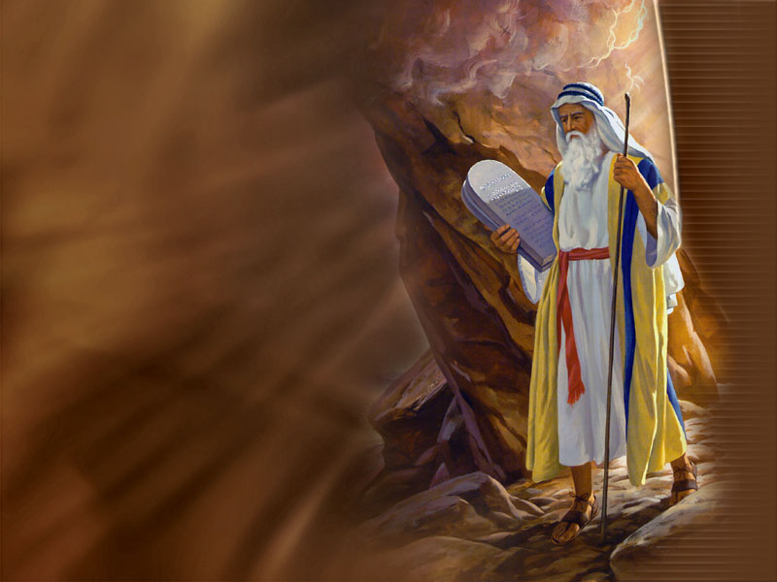
ORIGEM DO DESCANSO SEMANAL
Deus criou, Deus fez, Deus instituiu o verdadeiro dia de descanso.
O Sábado, o sétimo dia, é o único dia santo de que fala a Bíblia.

Slide 15
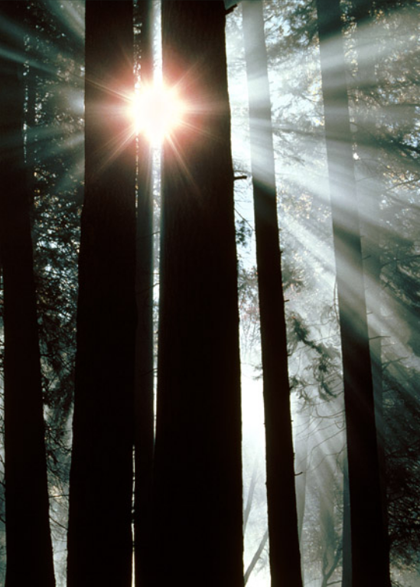
ORIGEM DO DESCANSO SEMANAL
O descanso, semanal teve sua origem em Deus, na criação do mundo. Quando não havia um judeu, um católico, um protestante, um milagreiro, quando não havia um adventista.
Havia apenas um casal, Adão e Eva. Ali Deus criou o dia do descanso.

Slide 16
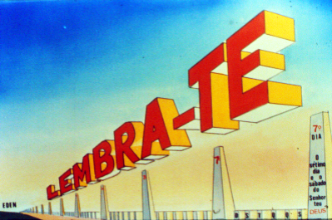
ORIGEM DO DESCANSO SEMANAL
Êxodo 20:8-11
O quarto mandamento começa com o verbo lembrar.
Seis dias são de vocês, para vocês trabalharem. O 7º dia abençoado é santificado, este é o Senhor Teu Deus.

Slide 17
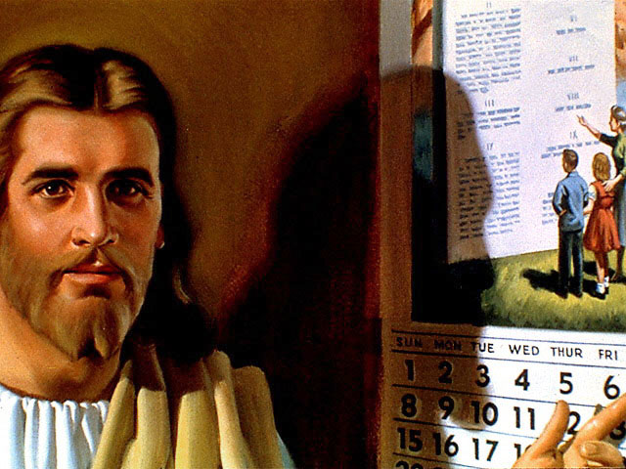
ORIGEM DO DESCANSO SEMANAL
“O sétimo dia é o Sábado”.
“O sétimo dia é o dia do descanso”.
“O sétimo dia é o dia abençoado e santificado”.
“O sétimo dia é o dia para o descanso, para o culto e para a adoração”.

Slide 18
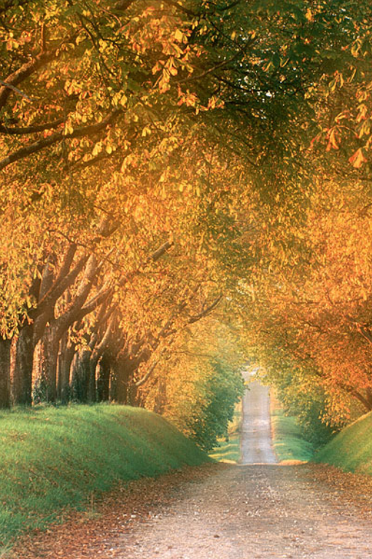
ORIGEM DO DESCANSO SEMANAL
Deus não deixou com o homem o direito de escolher qual é o dia do descanso.
Deus não deixou o homem com o direito de escolher se deve ou não matar.

Slide 19
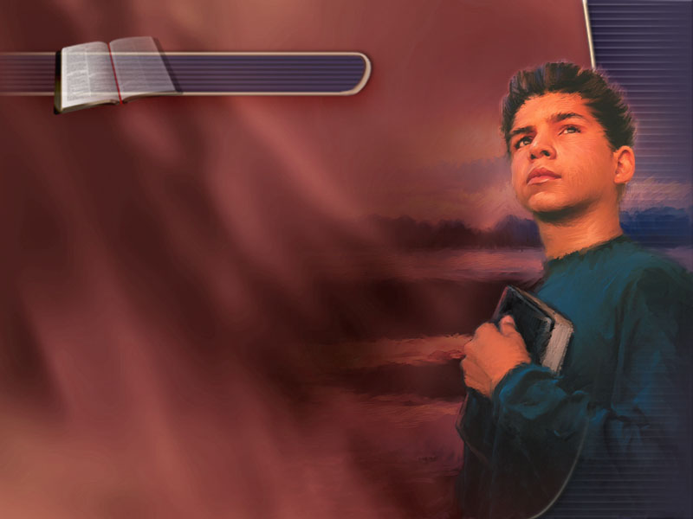
ORIGEM DO DESCANSO SEMANAL
S. Marcos 2:27,28.
Em que dia da semana o homem foi feito? No sexto dia.
Este homem e esta mulher que Deus criou no sexto dia iria necessitar de um dia de descanso físico.
Um dia para estar com a família.
Um dia para a adoração e culto Divino.

Slide 20
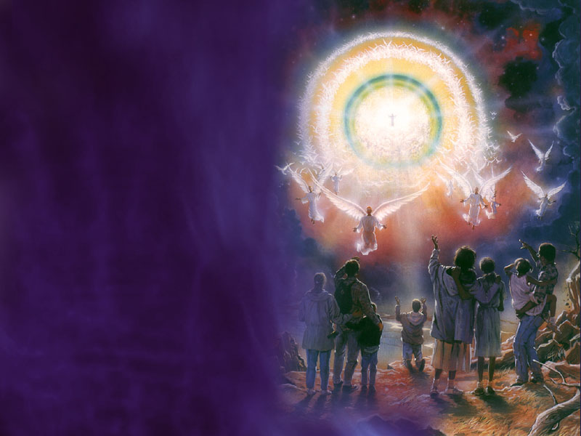
ORIGEM DO DESCANSO SEMANAL
O Santificar o Sábado é o sinal de Deus.
Muitos adoram a Deus em vão, pois não adoram no dia que Ele escolheu.
Quando Deus fez o homem no Jardim do Éden, deu um dia abençoado e santificado para o culto – adoração.
Quando Deus restaurar este mundo, outra vez o homem terá a adoração no dia de Deus.

Slide 21
ORIGEM DO DESCANSO SEMANAL
Deus vai colocar o homem outra vez no éden.
Isaías 65:17, 66:22-23
“Criarei novos céus e nova terra...”
“De uma lua nova a outra e de um Sábado a outro, toda a humanidade virá e se inclinará diante de mim.“

